Slide 1
江苏医药职业学院
疫心守护
疫情期间学生心理自助指南
大学生心理健康教育中心
防疫心理危机干预组

Slide 6
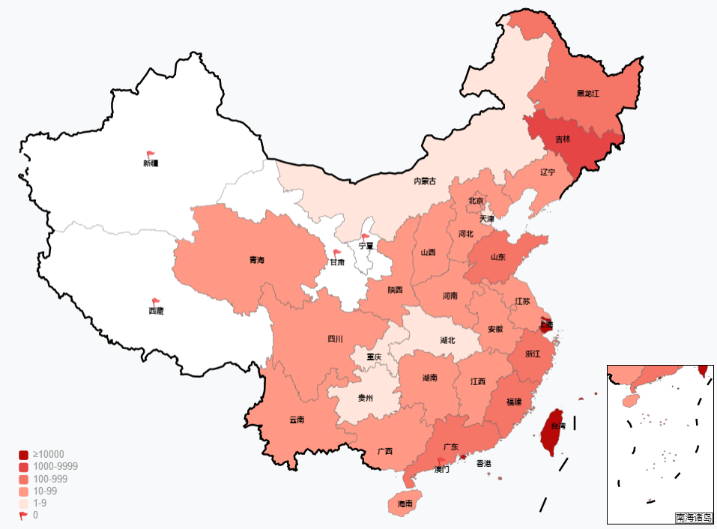

Slide 18
A6：校内外心理援助资源
苏医心理健康中心 微信公众号
心理测评
在线心理咨询预约
“苏心”App 语音文字互助 解答
全国应对疫情心理援助热线：0731-85292999
400-832-1100
江苏省大学生心理热线电话: 025-58255200
江苏省心理危机干预热线： 025-83712977
校内心理热线： 15195121988

